Slide 1
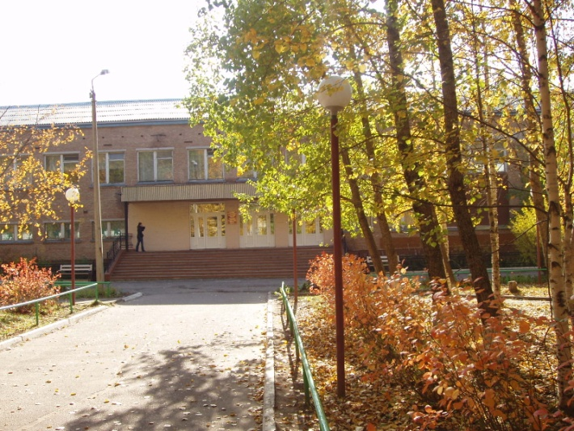
Что такого в школе?
Выполнила : Межова Милана
Ученица 4 «а» класса
МАОУ «Гимназия № 1»
г. Сыктывкар 2011

Slide 2
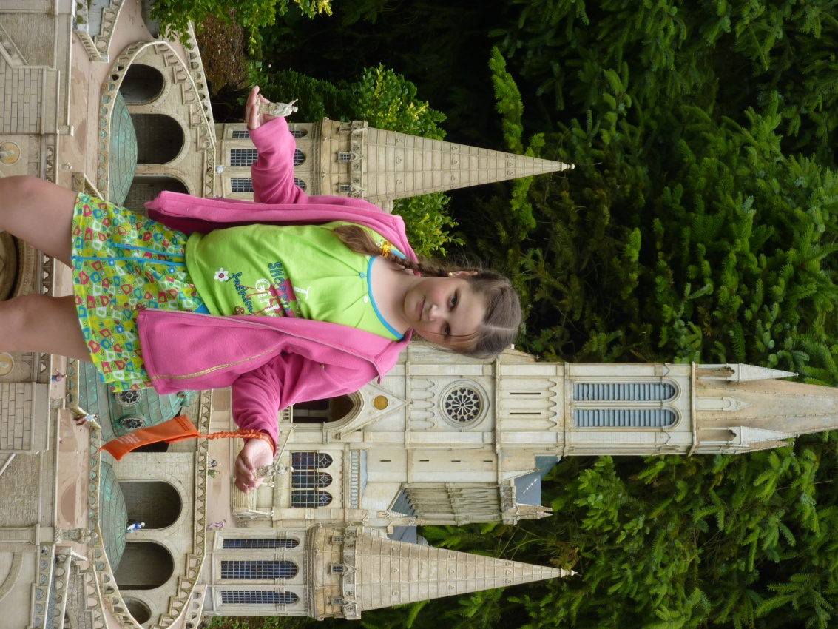
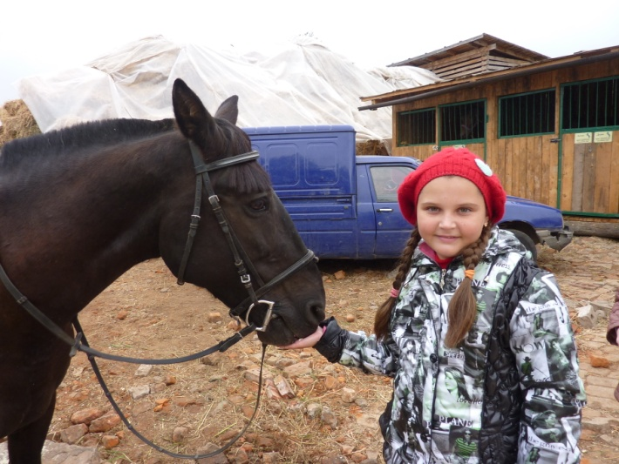
А это я!
Привет! Меня зовут Милана мне 10 лет.
Я дракон таинственный и горячий зверь. Я очень люблю рисовать и заниматься всякой всячиной такой ,как вышивать и многое другое. Мне очень нравятся лошади и кошки.
Учусь я в Гимназии 4 а классе

Slide 3

В школе есть уроки!
В школе есть уроки. В школе очень много уроков.
Математика
Это самый интересный урок во всех школах
Русский язык
На русском языке кому-то хочется спать, но не мне!

Slide 4


Наш классный руководитель.
У нас очень добрая классная руководительница . Её зовут Татьяна Алексеевна.

Slide 5
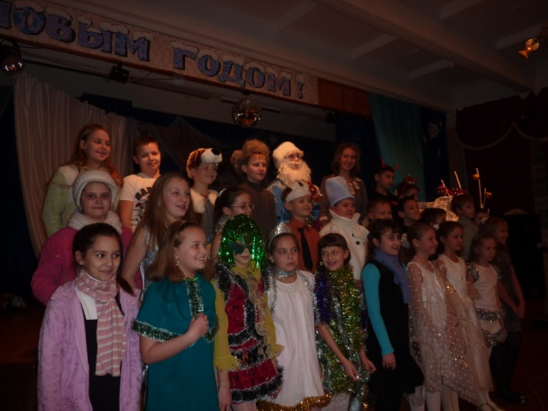
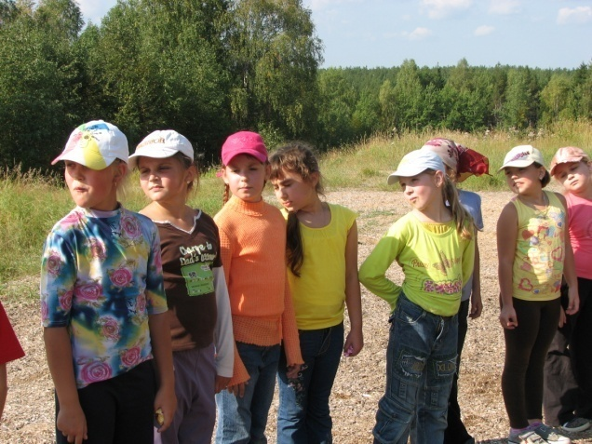
Как мы умеем отдыхать!
Наш учитель всегда куда-нибудь нас вывозит. Мы всё время ставим пьесы, участвуем сценках. Например как на этот Новый год мы ставили сказку.

Slide 6
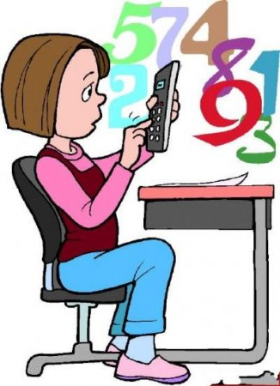
Зачем мы ходим в школу?
Зачем мы ходим в школу?
Да каждый за своим .
Вот Димка для прикола ,
А Вовка вслед за ним.
Вера для того чтоб наряды показать.
А Соня для того чтоб все новости узнать.
Сёма вот к примеру не учится совсем, зато он в школе первый задира и спортсмен.
Лена по предметам всем имеет 5, зато из за уроков ей некогда гулять.

Slide 7

Прощай начальная школа!
Наступило время ,
Мы постарше стали,
За 4 года много мы узнали.
Нам с начальным классом нужно попрощаться ,
Как бы нам хотелось в нём ещё остаться .

Slide 8


конец

